Slide 1
Personas migrantes y la salud pública
Dr. Federico Hernandez-Pimentel
Representante de la OPS/OMS en Panamá
13 de julio de 2016

Slide 2
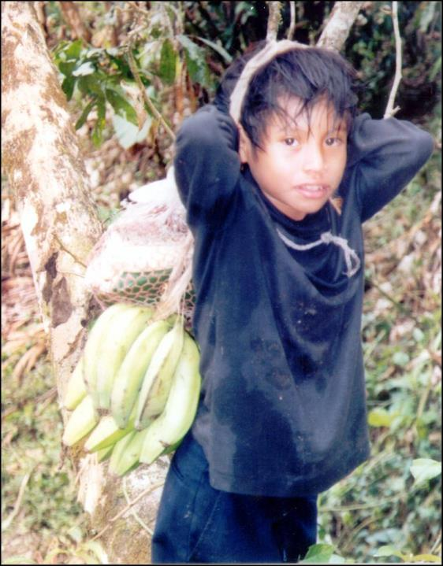
La migración no siempre es un riesgo a la salud, pero si es un determinante en el proceso salud enfermedad.
Dependiendo de las condiciones en las que se realice, puede aumenta el riesgo a la salud del migrante y de las comunidades de tránsito, destino y retorno.

Slide 3


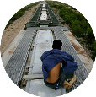
Declaración Universal de los Derechos Humanos
Constitución de la OMS
0
Asistencia
humanitaria
Salud
universal
Seguridad humana
Origen
Tránsito
Destino
Retorno
Asistencia
humanitaria
Notes:
La propuesta de la OPS para abordar las inequidades en salud de la población migrante: conectar la asistencia humanitaria de corto plazo con el acceso universal en salud y la cobertura universal de salud de largo plazo a través de la incorporación del enfoque de la seguridad humana en los planes de salud para fortalecer la resiliencia de los migrantes en situación de vulnerabilidad y de las comunidades de origen, tránsito, destino y retorno.
Constitución de la OMS: …..” El goce del grado máximo de salud que se pueda lograr es uno de los derechos fundamentales de todo ser humano sin distinción de raza, religión, ideología política o condición económica o social.

Slide 4

Esferas de acción
Monitoreo de la salud de las personas migrantes.
Marco político y jurídico para la promoción del desarrollo de políticas.
Fortalecimiento de la coordinación y de las alianzas nacionales, regionales, e internacionales.
Suministro de servicios de salud y fortalecimiento institucional para facilitar y promover un acceso equitativo de las personas migrantes a servicios de atención en salud.
La migración debes ser
ordenada, segura y
regular

Slide 5
EM de la OPS priorizan la salud de los migrantes Asistencia humanitaria
Plan de acción 2015-2019
Incrementar las alianzas estratégicas y la cooperación para una asistencia internacional en el ámbito de la salud rápida y eficaz.
Establecer un mecanismo regional de registro de equipos médicos internacionales.
Fortalecer la capacidad de los ministerios de salud para liderar y coordinar la asistencia humanitaria internacional.

Slide 6

Estrategia para el acceso universal a la salud y la cobertura universal de salud
Ampliar el acceso equitativo a servicios de salud integrales, de calidad, centrados en las personas y las comunidades.
Fortalecer la rectoría y la gobernanza.
Aumentar y mejorar el financiamiento, con equidad y eficiencia, y avanzar hacia la eliminación del pago directo que se convierte en barrera para el acceso en el momento de la prestación de servicios.
Fortalecer la coordinación multisectorial para abordar los determinantes sociales de la salud que garanticen la sostenibilidad de la cobertura universal.

Slide 7
Riesgos a la salud
EVE
Fiebre Amarilla
VIH
Enfermedades prevenibles por vacunas

Slide 8
¡Personas migrantes saludables en comunidades saludables!
¡Gracias!

